Slide 1
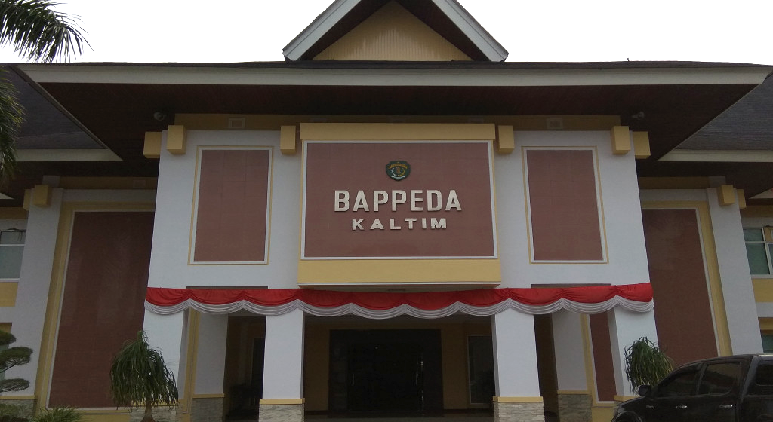
PERSIAPAN BANTUAN KEUANGAN SPESIFIK TAHUN 2024
Pada Acara
Rapat Koordinasi Daerah Sub Urusan Jasa Konstruksi Kabupaten / Kota Se Kalimantan Timur
PENAJAM PASER UTARA, 22 NOVEMBER 2023
bappeda.kaltimprov.go.id

Slide 2
TEMA PEMBANGUNAN RPD
“Membangun Kaltim Untuk Nusantara”
2024 |  | 2025 |  | 2026
Peningkatan Daya Saing SDM dan Infrastruktur Wilayah yang Andal untuk Percepatan Transformasi Ekonomi yang Inklusif dan Berkelanjutan |  | Optimalisasi diversifikasi ekonomi yang didukung dengan peningkatan kualitas SDM dan infrastruktur wilayah yang berdaya saing |  | Pemantapan kapasitas daerah sebagai mitra IKN
1
Peningkatan daya saing sumber daya manusia yang mendorong penyerapan tenaga kerja
Peningkatan kualitas hidup masyarakat miskin terutama pengentasan kemiskinan ekstrem
5
2
Peningkatan derajat kesehatan masyarakat dengan mengoptimalkan pelayanan rumah sakit dan Fasyankes lainnya
Peningkatan kualitas lingkungan hidup secara berkelanjutan
6
PRIORITAS PEMBANGUNAN
3
Penguatan upaya transformasi ekonomi melalui diversifikasi vertikal dan horisontal pada sektor unggulan
Peningkatan tata kelola pemerintahan daerah yang profesional dan akuntabel untuk mendukung transformasi pelayanan publik
7
4
Penguatan infrastruktur untuk mendukung pengembangan ekonomi dan pelayanan dasar
Peningkatan kesiapan daerah sebagai mitra IKN dengan mengoptimalkan kerja sama
8

Slide 3
TUJUAN DAN SASARAN RPD KALTIM 2024-2026
Tujuan dan Sasaran | Indikator Tujuan dan Sasaran | Satuan | Kondisi Awal |  |  | Target
 |  |  | 2021 | 2022 | 2023 (target) | 2024 | 2025 | 2026 | Kondisi Akhir
Tujuan 1: Mewujudkan SDM Berdaya Saing | Indeks Pembangunan Manusia (IPM) | Poin | 76,88 | 77,44 | 77,78 | 78,32 | 78,60 | 78,92 | 78,92
Sasaran 1: Meningkatnya pemerataan taraf pendidikan masyarakat | Harapan Lama Sekolah | Tahun | 13,81 | 13,84 | 13,90 | 13,95 | 14,05 | 14,15 | 14,15
 | Rata-rata lama sekolah | Tahun | 9,84 | 9,92 | 10,00 | 10,10 | 10,21 | 10,35 | 10,35
Sasaran 2: Meningkatnya derajat kesehatan masyarakat | Usia Harapan Hidup | Tahun | 74,61 | 74,62 | 74,71 | 74,82 | 74,89 | 74,93 | 74,93
 | Prevalensi Stunting | Persen | 22,80 | 23,90 | 21,40 | 12,83 | 11 | 10 | 10
Sasaran 3: Menurunnya tingkat pengangguran | Tingkat Pengangguran Terbuka | Persen | 6,83 | 5,71 | 5,63 | 5,46 | 5,30 | 5,14 | 5,14
Sasaran 4: Meningkatnya daya saing perempuan | Indeks Pemberdayaan Gender (IDG) | Poin | 66,64 | 66,84 | 66,97 | 67,31 | 67,64 | 67,98 | 67,98
Tujuan 2: Mewujudkan Pertumbuhan Ekonomi yang Berkualitas | Laju Pertumbuhan Ekonomi (LPE) | Persen | 2,55 | 4,48 | 3,5 + 1 | 4,10-4,90 | 4,30-5,10 | 4,50-5,30 | 4,50-5,30
 | Tingkat Kemiskinan | Persen | 6,54 | 6,31 | 6,19 | 5,78 | 5,67 | 5,55 | 5,55
 | Indeks Gini | Poin | 0,334 | 0,327 | 0,320 | 0,316 | 0,310 | 0,305 | 0,305
Sasaran 5: Terwujudnya Diversifikasi Ekonomi | LPE Non Migas dan Batubara | Persen | 2,81 | 6,11 | 6,45 | 5,90-6,70 | 6,20-7,00 | 6,40-7,20 | 6,40-7,20
Sasaran 6: Meningkatnya keberdayaan masyarakat miskin | Indeks Kedalaman Kemiskinan | Poin | 1,22 | 0,99 | 0,92 | 0,86 | 0,80 | 0,74 | 0,74
 | Indeks Keparahan Kemiskinan | Poin | 0,34 | 0,23 | 0,18 | 0,15 | 0,12 | 0,10 | 0,10
Sasaran 7: Meningkatnya Kualitas dan Ketersediaan Infrastruktur untuk Mendukung Perekonomian dan Pemenuhan Infrastruktur Dasar | Indeks Kualitas Layanan Infrastruktur (IKLI) | Poin | 6,46 | 6,84 | 7,37 | 7,43 | 7,79 | 8,14 | 8,14
Notes:
Di blok sasaran 3

Slide 4
TUJUAN DAN SASARAN RPD KALTIM 2024-2026
Notes:
Untuk Tabel diatas sasaran 7 diketik Ulang

Slide 5
UU No. 23/2014 tentang Pemerintahan Daerah
PEMERINTAH PROVINSI
PEMERINTAH KAB/KOTA
PEMERINTAH PUSAT
Penyelenggaraan pelatihan tenaga ahli konstruksi
Penyelenggaraan sistem informasi jasa konstruksi cakupan daerah provinsi
Penyelenggaraan pelatihan tenaga terampil konstruksi
Penyelenggaraan sistem informasi jasa konstruksi cakupan daerah kabupaten/kota
Penerbitan izin usaha jasa konstruksi nasional
Pengawasan tertib usaha, tertib penyelenggaraan dan tertib pemanfaatan jasa konstruksi
Penyelenggaraan pelatihan tenaga kerja konstruksi percontohan
Pengembangan sistem informasi jasa konstruksi cakupan nasional
Penerbitan Izin Usaha Jasa Konstruksi Asing
Pengembangan standar kompetensi kerja dan pelatihan jasa konstruksi
Pengembangan pasar dan kerja sama konstruksi luar negeri
KEWENANGAN

Slide 6
PROGRAM/KEGIATAN BIDANG BINA KONSTRUKSI TAHUN 2023 dan RENCANA TAHUN 2024
2023
Kegiatan
2024
Kegiatan
PROGRAM PENGEMBANGAN JASA KONSTRUKSI
1
Penyelenggaraan Pelatihan Tenaga Ahli Konstruksi
Penyelenggaraan Sistem Informasi Jasa Konstruksi (SIPJAKI)
Cakupan Daerah Provinsi
2
3
Kebijakan Khusus terhadap Penyelenggaraan Jasa Konstruksi
NO. | KEGIATAN 2023 | TARGET
1. | Penyelenggaraan Pelatihan Tenaga Ahli Konstruksi | 558 Orang
2. | Penyelenggaraan Sistem Informasi Jasa Konstruksi (SIPJAKI) Cakupan Daerah Provinsi | 30 Orang
3. | Kebijakan Khusus terhadap Penyelenggaraan Jasa Konstruksi | 46159 Orang
NO. | KEGIATAN 2024 | TARGET
1. | Penyelenggaraan Pelatihan Tenaga Ahli KonstruksI | 1500 Orang
2. | Penyelenggaraan Sistem Informasi Jasa Konstruksi (SIPJAKI) Cakupan Daerah Provinsi | 57,64 %
3. | Kebijakan Khusus Terhadap Penyelenggaraan Jasa Konstruksi | 57,64 %

Slide 7
Rekapitulasi Data Tenaga Kerja Provinsi Kalimantan Timur
JUMLAH PENDUDUK KALTIM (DKP3A) | JUMLAH TENAGA KERJA KONSTRUKSI | JUMLAH TENAGA KERJA KONSTRUKSI BERSERTIFIKAT
3.849.832 | 99.693 | 34.257
Jumlah Tenaga Kerja Konstruksi
Sumber : Badan Pusat Statistik Provinsi Kalimantan Timur

Slide 8
KONDISI TENAGA KERJA KONSTRUKSI PROV. KALTIM
Jumlah angka penggangguran di Wilayah Provinsi Kalimantan Timur sebesar 126.000 orang
Berdasarkan data BPS Provinsi Kalimantan Timur s/d tahun 2021, bahwa total tenaga kerja sektor konstruksi adalah 99.693 orang
Berdasarkan data LPJK Prov. Kaltim, Balai Wil V. Banjarmasin, Dinas PU Provinsi dan Dinas PU Kab/Kota s/d tahun 2021, bahwa total tenaga kerja sektor konstruksi yang bersertifikat adalah 34.257 orang. Terdiri dari 9.917 tenaga ahli dan 24.340 tenaga terampil
Dengan demikian terdapat GAP tenaga kerja
sektor konstruksi sebesar 65.436 orang
yang belum bersertifikat didominasi oleh tenaga terampil.

Slide 9
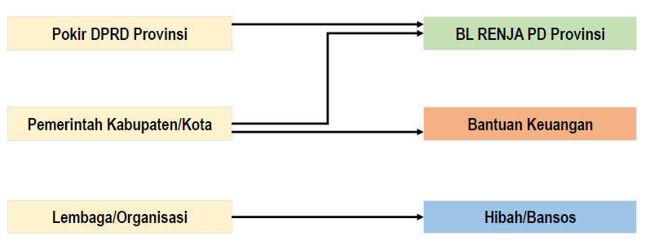
MEKANISME PENYAMPAIAN ASPIRASI
Notes:
Di beri garis putus2 kotak kalimat pemerintah Kab/ Kota ---→ Bantuan Keuangan

Slide 10
MEKANISME USULAN DAN VERIFIKASI BANTUAN KEUANGAN SPESIFIK
PD Provinsi membuat Pergub dan Juknis berkaitan dengan usulan Bantuan Keuangan Spesifik (pemenuhan pencapaian target daerah)
Kabupaten / Kota mengusulkan usulan Bantuan Keuangan Spesifik ke Pemerintah Provinsi
01
02
Pemerintah Provinsi melalui Bappeda dan BPKAD memverifikasi Readiness Criteria (KAK & RAB) usulan Bantuan Keuangan Spesifik Kab/Kota
03
Pemerintah Provinsi melalui Bappeda dan BPKAD menentukan besaran alokasi penyaluran Bantuan Keuangan Spesifik dengan mempertimbangkan kelengkapan Readiness Criteria dan kebutuhan masing – masing Kab/Kota
04

Slide 11
PENUTUP
Saat ini sudah tertampung usulan Bantuan Keuangan Spesifik Jasa Konstruksi tahun 2024 sebagai berikut:
No | Kab/Kota | Nilai Usulan | Identifikasi Kepentingan Yg Bersesuaian |  | Jumlah Peserta (Orang)
 |  |  | Fasilitasi Sertifikasi | Pelatihan
1 | SAMARINDA | 2.100.000.000 | 1.230.000.000 | - | 410
2 | PASER | 1.116.060.000 | - | 600.000.000 | 200
3 | MAHULU | 758.300.000 | - | 330.000.000 | 75
4 | KUTIM | 2.721.241.400 | 683.204.800 | 2.040.963.400 | 240
5 | BERAU | 2.601.470.000 | 150.000.000 | - | 300
6 | PPU | 2.500.000.000 | - | 1.225.000.000 | 350
7 | BONTANG | 2.838.684.283 | - | 1.025.000.000 | 200

Slide 12
TERIMA KASIH

